Slide 1
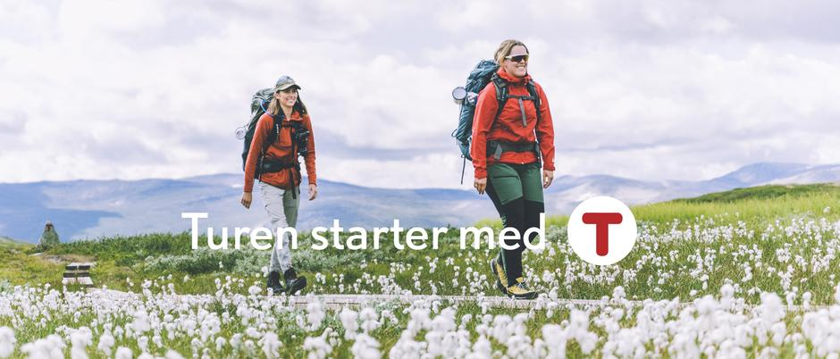

Rapportering og styringsinformasjon for styret i TT

Slide 2
Styringsinformasjon
Legges fram for styret i styremøtene i følgende intervall:
  Mai Etter vintersesong
  August Midt i sesong
  Oktober Etter sommersesong
  Februar Årsrapport, og perioderapport
En kortere orientering kan tas hver måned. Medlemstall, avvik, status drift, aktuelle arbeidsoppgaver neste måned.

Slide 3
Status sammendrag 12. august 2025
Året startet på det jevne, vintersesong og juni hadde aktivitet på nivå med fjoråret, og det lå an til et økonomisk resultat ca 1,2 mill under budsjett
Juli og starten på august har snudd veldig positivt. Medlemsutviklingen er nå positiv, med 1,3 % økning fra i fjor, og besøket på de betjente hyttene er opp i overkant av 20 %. Dette betyr at vi ser ut til å nå inntektsmålene for sommersesongen. Kostnadssiden har naturligvis også økt, noe, og det er for tidlig å si om vi henter oss inn resultatmessig
Aktivitetene har gått bra. Barne- og ungdomscampene er stort sett fulltegnet, gruppene har fin aktivitet, og fellesturer er på nivå med fjoråret
På investeringssida er det gode prosesser som bringer oss framover på de større prosjektene på Storerikvollen, og Gjevilvasshytta. Utøvende er solcelleanlegget på Jøldalen, og oppgradering av TT-brygga de største tiltakene i tillegg til vedlikehold, og arbeid med å lukke avvik på elanleggene på tre av hyttene
Vi har så langt ikke avvik som gir grunn til bekymring eller ekstraordinære tiltak, selv om vi har behov for å gjøre investeringer på noen av de tekniske anleggene til neste sesong
Vi foreslår å fortsette driften etter planen, selv om økonomien foreløpig er noe usikker.

Slide 4
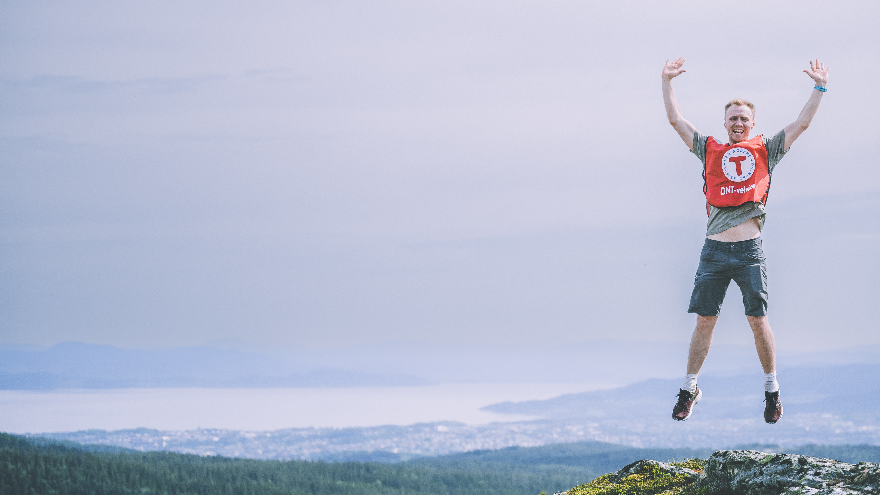

Medlemstall 12.08.2025 (+1.3%)
Pr. 12. august er medlemstallet på 21 595 – en vekst på 1.3%
3229 nye medlemmer = 7.5 % flere enn i fjor
85,5 % har fornyet medlemskapet
Medlemsutvikling i 2025:
1.Februar: – 1.4 % . 1. Mai: -0.9%. 1. juli: +0,4%. 12. Aug +1,3%
TT har den største veksten i Trondheim med 376 medlemmer: + 2,4%
Største vekstkategori er på ungdom med 92 flere, 9.2% økning
Notes:
Denne må oppdateres

Slide 5
Rapportering Medlemstall
Medlemstall | 12.aug 2024 | 12.aug 2025 | Endring i antall | Endring i %
Trondhjems Turistforening | 21 324 | 21 595 | 271 | 1,3
DNT har en vekst på 4,3%. God vekst på utenlandsmedl. Disse tilfaller DNT Oslo
DNT Oslo | 102 152 | 106 390 | 7679 | 7,2
Bergen | 30 938 | 31 505 | 567 | 1.8
Stavanger | 26 507 | 27 130 | 623 | 2.4
DNT Nord-Trøndelag | 4 342 | 4 405 | 63 | 1.5
Kristiansund og Nordmøre | 2 597 | 2 599 | 14 | 0.5
DNT Romsdal | 3 590 | 3 422 | 168 | 4.9

Slide 6
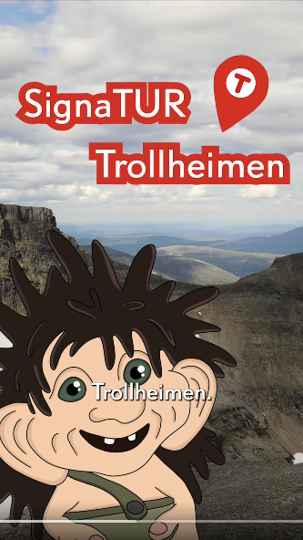
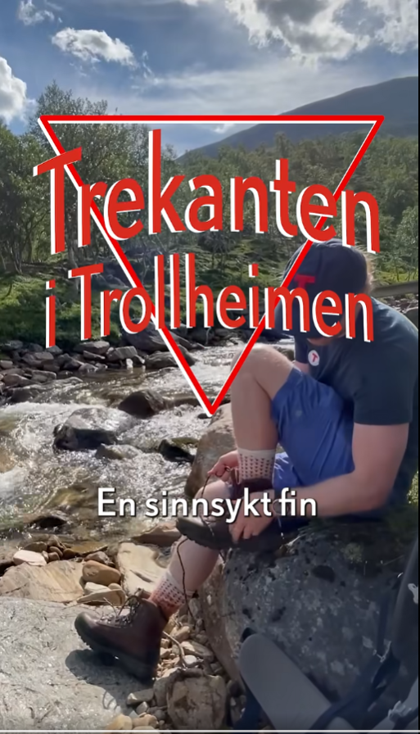
Viktige markedskampanjer
Trekanten i Trollheimen ( 1 mil visninger)
Signatur Trollheimen ( 1,1 mil visninger)
Norge på tvers ( 800 k visninger)
(Pr 1/7 - 116% vekst - Bookingsalg 1,6 mil = 2400 overnattinger hvor 1600 på TT-hytter)
Kremturer fra betjente hytter ( 2 mil visninger)
Sylansatsing med Niklas Dyrhaug ( 1,1 mil vis)

Slide 7
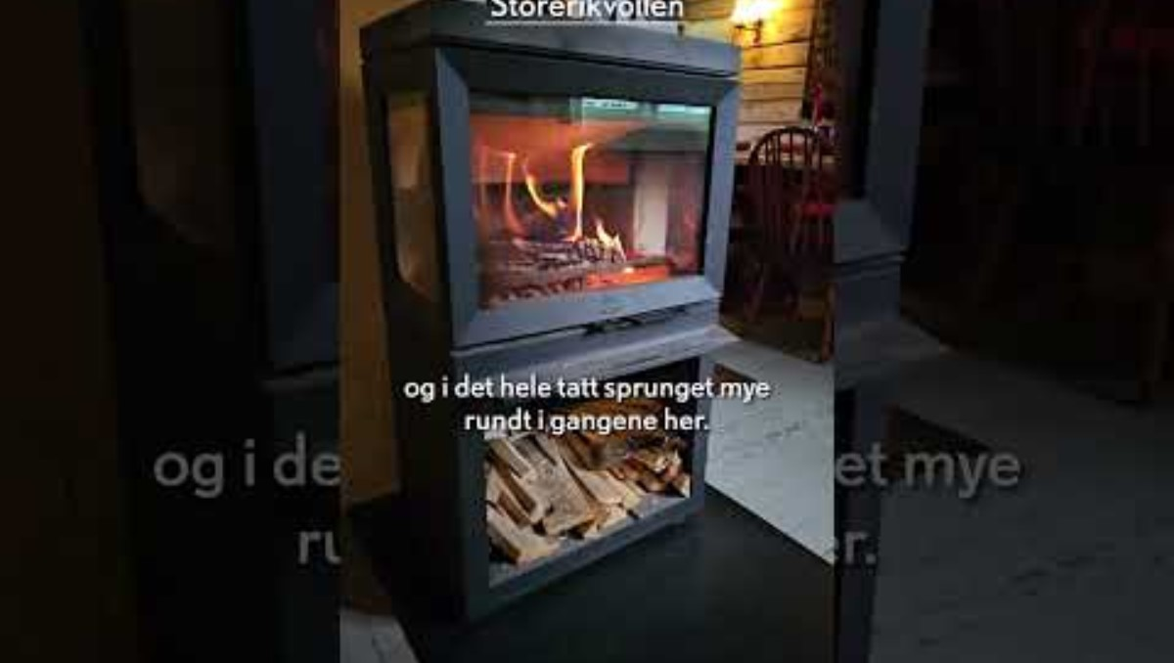
Sylankampanje i Meta
Målet har vært å synliggjøre Sylan, med Niklas Dyrhaug som ambassadør.
1 hovedfilm, 9 mindre filmklipp og 2 landingssider som viser frem hva Sylan har å by på. Disse er delt med betalt og organisk plass i sosiale medier og på nettside.
Budsjett: NOK 60 000
Resultat annonser (minimum):
1 mill eksponeringer
267 hyttebestillinger
30 aktivitetsbestillinger
Bookingsalg NOK 670 000
Resultat alle filmer organisk:
207 000 videovisninger

Slide 8
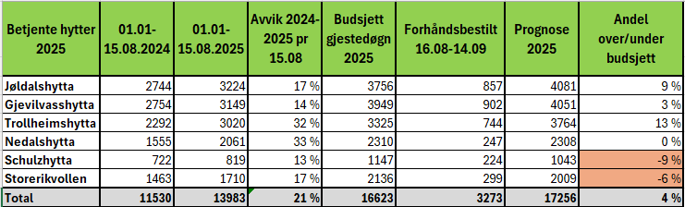
Rapportering gjestedøgn Betjente hytter
Økning på 21% pr 15 august sammenlignet med 2024
  2374 flere gjestedøgn
  Størst økning på Nedalshytta med 33 %
Budsjett for 2025 = 16.623 gjestedøgn
  Status pr i dag er 17.256 gjestedøgn (gjennomførte og forhåndsbestilte).
  Det utgjør 4 prosent over budsjettert tall for 2025
  Mottar nye bestillinger hver dag – kanskje vi kan nærme oss 17.500 gjester i 2025.
Notes:
Hvis vi ser bare på sommeren så er økningen på hele 28% , Trollheimshytta har en vekst på 49% med (det var nedgang I vintersesongen)

Slide 9
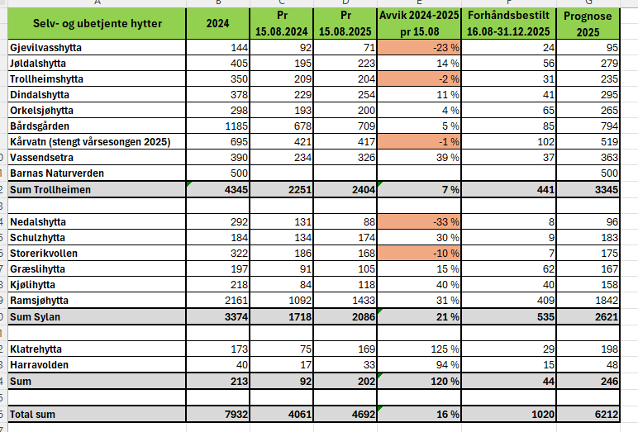
Rapportering gjestedøgn Selv- og ubetjente hytter
Økning pr 15. august sammenlignet med 2024
  7% i Trollheimen og 21% i Sylan
  631 flere gjestedøgn pr 15.08.2025
  Orkelsjøhytta har kun hatt to ledige dager fra 1. juli til 10. August.
  Gratis-kampanjen – ga oss 442 overnattinger og er med i disse tallene.
Notes:
Frode: her trenger vi tall fra Gratis kampanjen

Slide 10
Loopon – Tilbakemeldingsystem fra gjester.
544 tilbakemeldinger på de betjente og selv- og ubetjente hytter
Gjesten får et spørreskjema med 5 spørsmål dagen etter oppholdet på hytta.
Scoresnitt i TT (10 er høyeste mulig score) (gjelder fra 01.01 til 19.08.2025 både betjent og selv/ubetjent)
  Booking – 9,19(DNT Oslo 9,39 og DNT Stavanger 9,07)
  Informasjon – 8,77 (DNT Oslo 9,02 og DNT Stavanger 8,76)
  Service – 9,69 (DNT Oslo 9,74 og DNT Stavanger 9,34)
  Rom Standard – 9,15 (DNT Oslo 9,07 og DNT Stavanger 8,73)
  Renhold – 9,26 (DNT Oslo 9,27 og DNT Stavanger 8,60)
  Mat og servering – 8,94 (DNT Oslo 9,35 og DNT Stavanger 8,70)
  Kiosken/resepsjonssalg/proviant selvbetjent - 8,31 (DNT Oslo 8,37 og DNT Stavanger 8,71)
  Gjennomsnitt scoren – 9,16 (DNT Oslo 9,30 og DNT Stavanger 8,84)
Grønn, gul og rød indikerer om vi er best, midt på eller dårligst mot DNT Oslo og DNT Stavanger
DNT Oslo har en særs høyere svarprosent enn TT og DNT Stavanger.
Konklusjon er at det er veldig mye bra hos oss, og vi har fortsatt en del ting å forbedre.

Slide 11
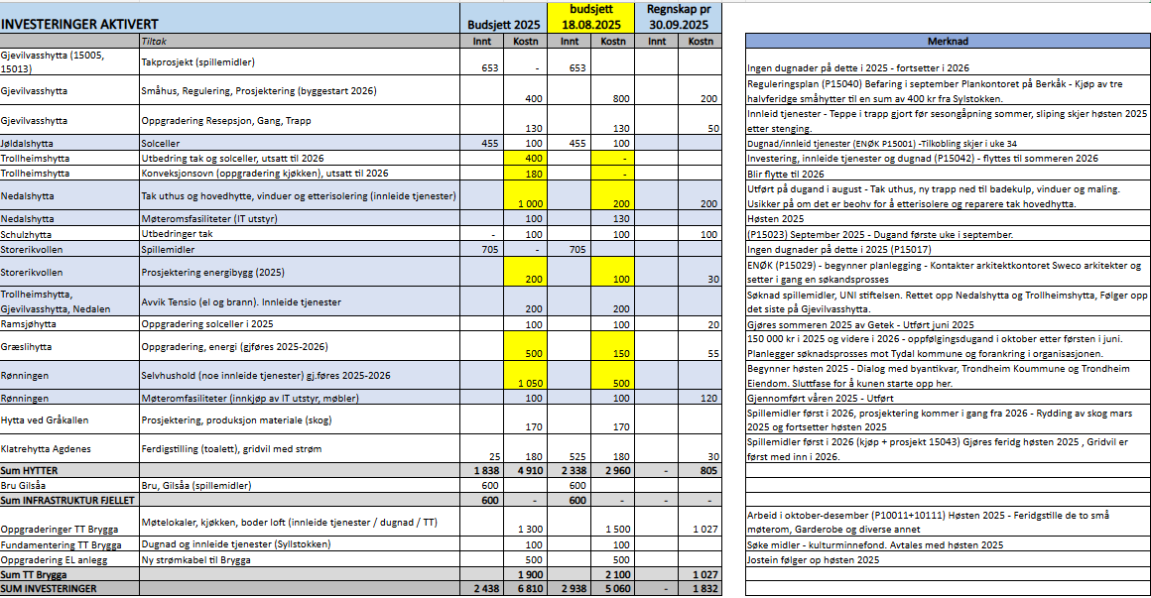
Rapportering investeringer 2025

Slide 12
Kommentarer til investeringer
Vi er godt i gang med planleggingen av både Storerikvollen energibygg, utbygging Græslihytta, selvbetjent Rønningen og Småhytter Gjevilvasshytta. Vi har mer å komme med til strategisamlinga i september.
Avvikene fra Tensio er nesten lukket nå på henholdsvis Gjevilvasshytta, Trollheimshytta og Nedalshytta.
Oppgradering av Solceller på Jøldalshytta er gjort og blir ferdiginstallert i uke 34
Tak uthus på Nedalshytta pluss mye annet ble gjort på dugnad i uke 33
Takdugnad på Schulzhytta blir gjennomført første uke i september
Ferdigstilling av prosjekt TT brygga skjer nå høsten 2025

Slide 13
Driftsrelaterte tilbakemeldinger sommeren 2025
Utfordringer med vann på Schulzhytta og Trollheimshytta. E-coli og koliformede bakterier på begge hyttene. Koking av vann til det som skal drikkes. De andre hytte har det gått bra med
Nytt vertskap på Trollheimshytta – har gått bra og hun har taklet en økning av besøkende i sommer.
Nedalshytta stod med kun et vertskap til sesongstart. Marcus har løst dette veldig bra i sommer sammen med øvrige personal.
Noe driftsstans på aggregat på Jøldalshytta under den varmeste perioden i sommer. Ble for varmt i rommet .
Problemer med logistikken og leveringen fra Asko på samtlige hytter i sommer. Blir et oppfølgingsmøte etter endt sesong da dette har kostet TT økonomisk og gitt utfordringer med å få mat på bordet til tider. Jesper har avtalt møte.
Mari er inne i sin siste sesong på Schulzhytta.
Hyttevakt på Ramsjøhytta har fungert bra – uke 30 manglet vi hyttevakt grunnet sykdom.

Slide 14
Tursenteret (15. juni – 15. august)
2025 2024
Kunder/besøkende 1.707 1.506 økning på 19%
Omsetning 654.417 442.599 økning på 48%
Solgte produkter 1.975 1.199 økning på 65%
ReTuren
Omsetning 13.450 5.090 økning på 164%
Antall reparasjoner 33 20 økning på 26%

Slide 15
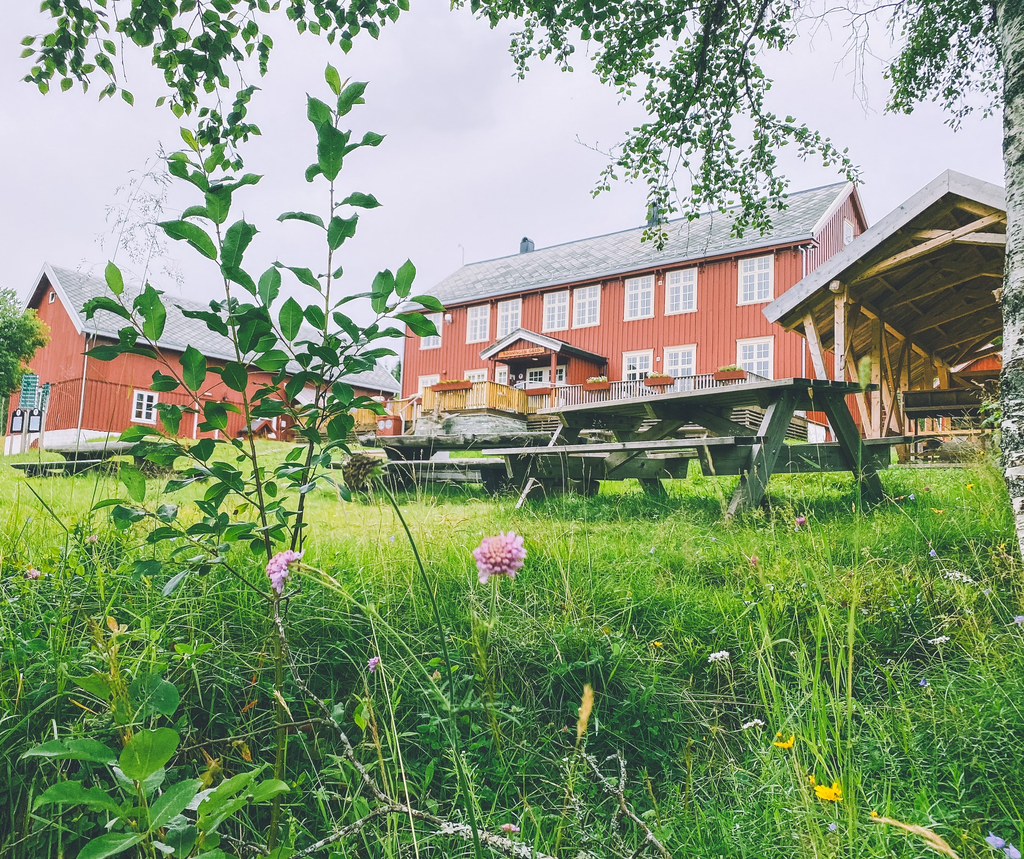
Rønningen
Turbobua er brukt 7 uker I sommer mot 5 uker I fjor
Åpent tirsd, onsd, torsd, lørd og søndag (bare helg I fjor)
Samme omsetning (24.6-12.8) 237 000,- (resultat kommer I sept)
Aktivitet nå framover ser lovende ut. Mye besøk, flere grupper og skoleklasser.

Slide 16
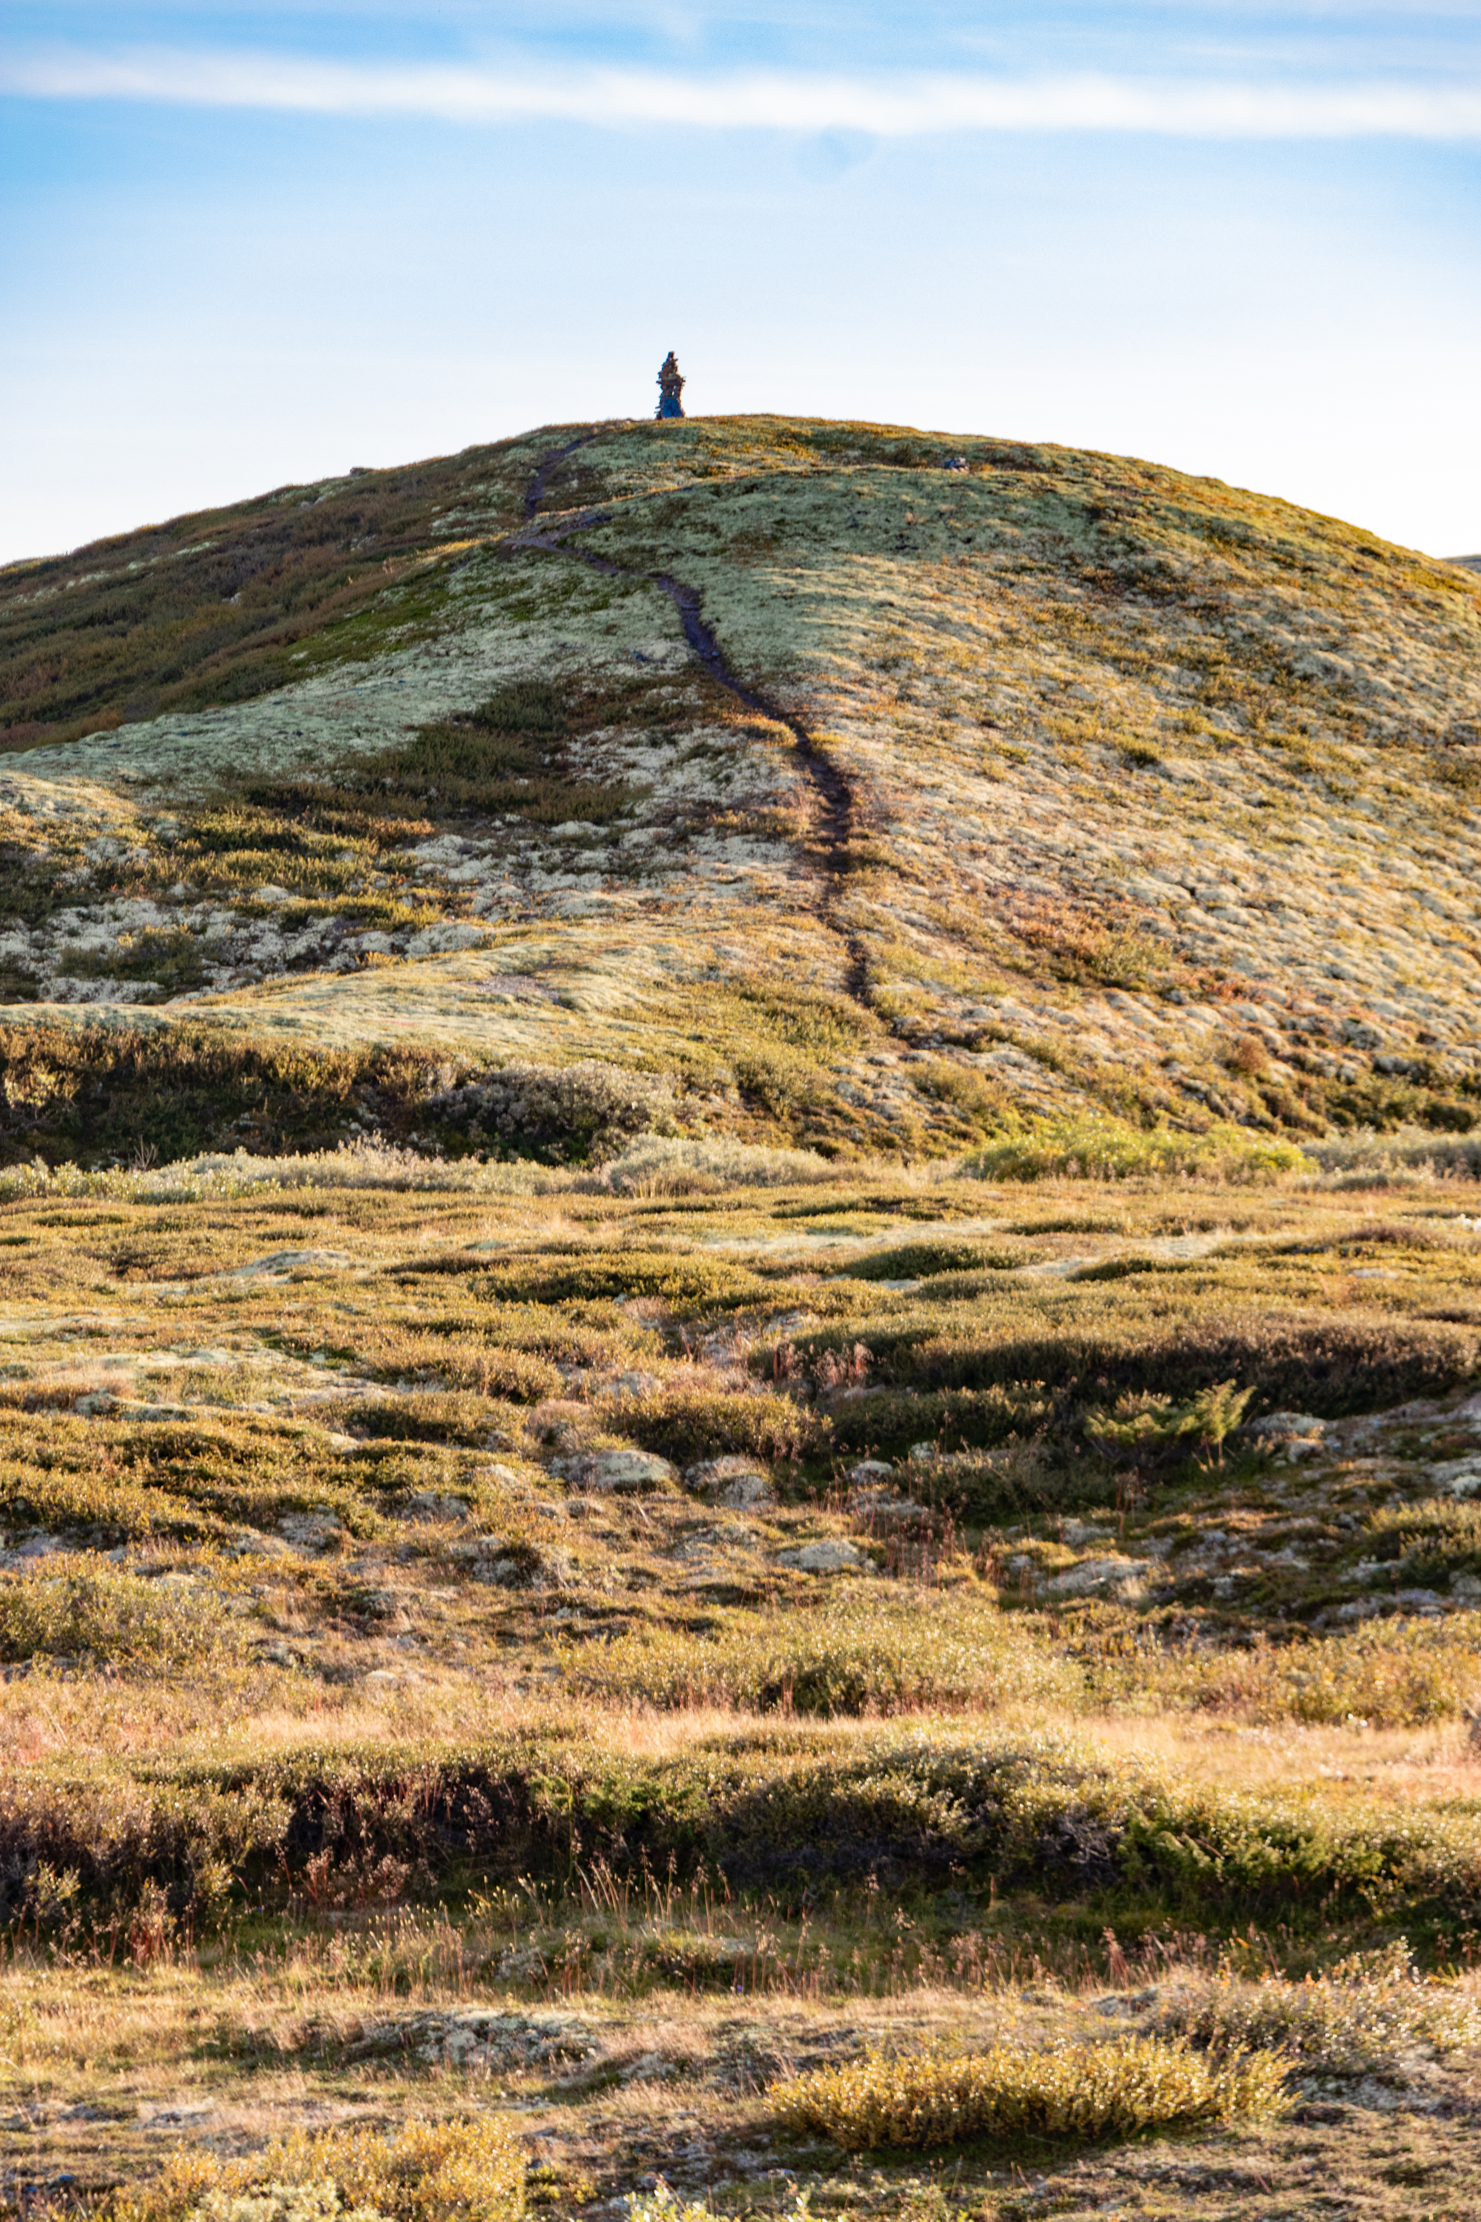
Sommeraktivitet
Skoleferien 2025
15. Juni – 15. August

Slide 17
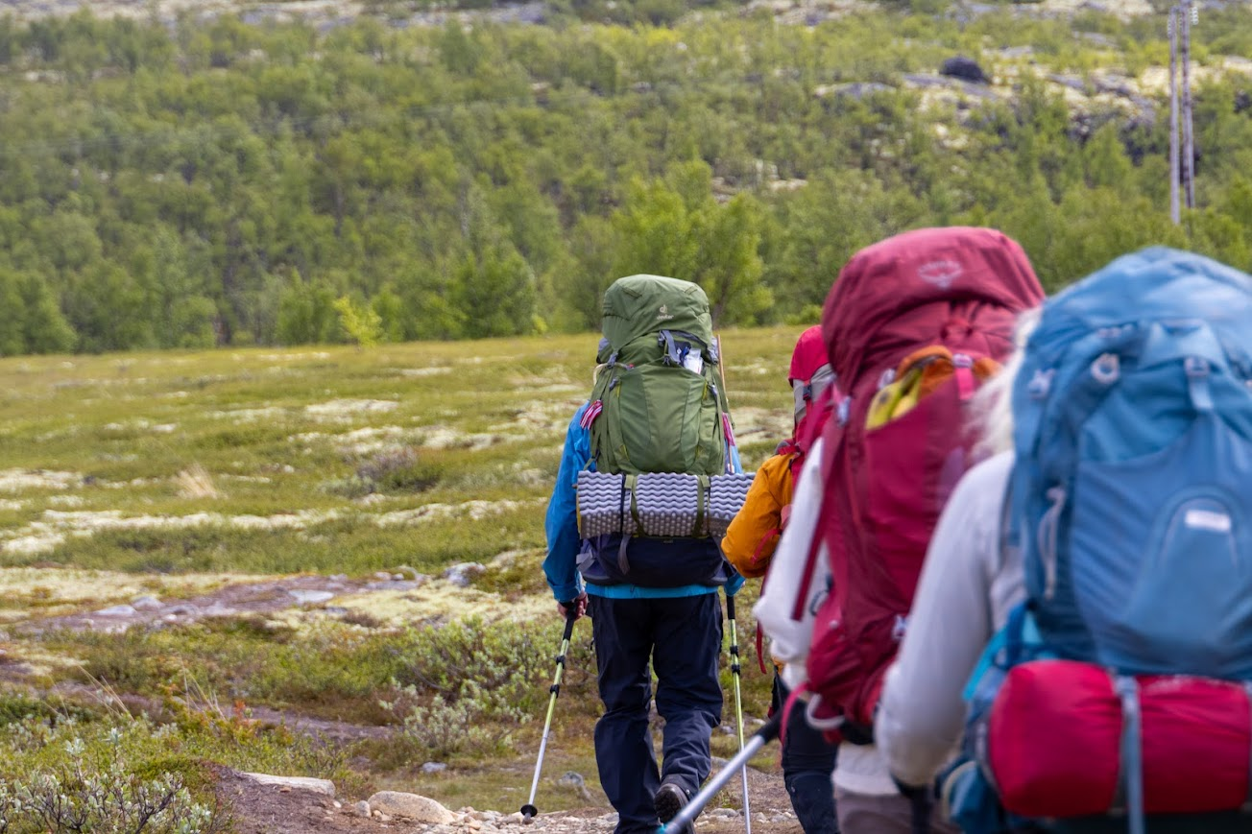
Aktive grupper
Og arrangement
Kurs
TTF
DNTung
Barnas Turlag
Camper for barn og ungdom
Fellesturer
Turgruppa Til Topps
TT veteranan
Foto: Fra telttur på Dovrefjell

Slide 18
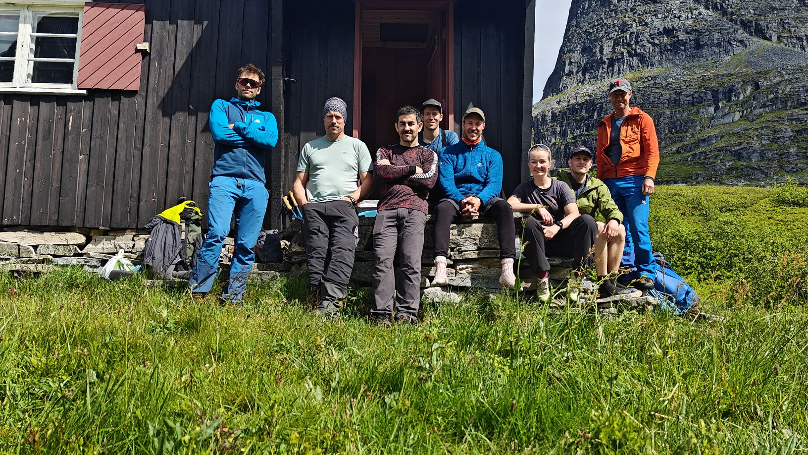
Fjellsport-
gruppa
Navn | Sted | Deltakere | Tidspunkt
Veilederkurs klatreinstruktør 1 høyfjell | Innerdalen | 6 – alle bestått! | 3-6. Juli
Klatrehelg med TTF | Hurrungane | 6 + 5 på venteliste | 8-10. August
Med flere turer – stiløping, intervalltrening, klatring, ukentlige hverdagsturer ☺
Foto: Fra Veilederkurs

Slide 19
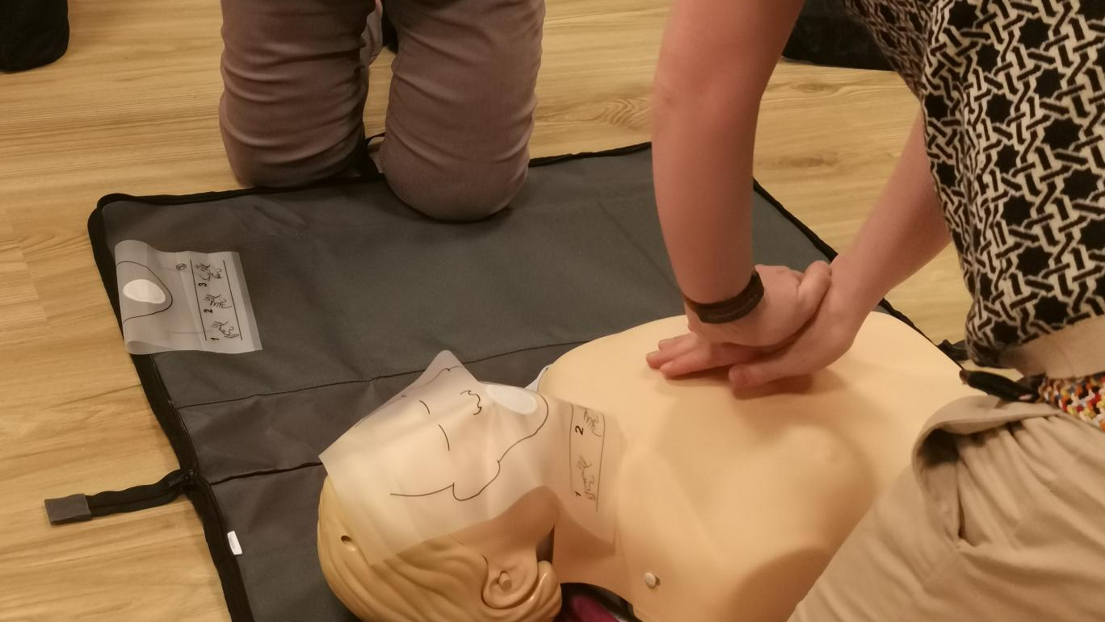
Kurs
Navn | Sted | Deltakere | Tidspunkt
Norsk Grunnkurs Førstehjelp for frivillige i TT (Topp7 og nærtur) | Brygga | 8 | 12. Juni
Bålmatkurs | Rønningen | 7, av 15 plasser | 29. juni
Førstehjelp- og livredingskurs for campledere | Brygga | 12 | 19. Juni
Foto: Fra NGF med Røde Kors i anledning Topp7

Slide 20
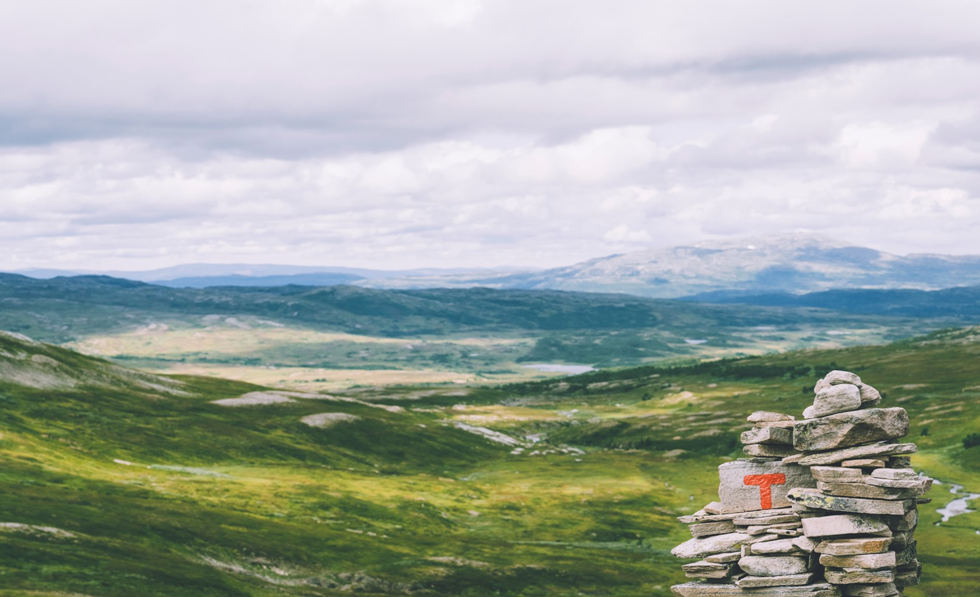
Camper for barn og ungdom
Navn | Sted | Antall deltakere | Tidspunkt | Antall på venteliste
Friluftsskole Bymarka (10-13 år) | Bymarka | 26 | 23.-27.juni | 4
Newtoncamp på Nedalshytta (10-13år) | Sylan | 26 | 23.-27.juni | 3
Friluftsskole Estenstadmarka (10-13år) | Estenstadmarka | 24 | 30.juni-4. juli | 0
Newtoncamp Storerikvollen (10-13 år) | Sylan | 14 (16)* | 30.juni-4. juli | 0 (4)*
Vått, rått og vilt (13-16 år) | Sylan | 21 | 30.juni-4. juli | 1 (4)
Friluftsskole Bymarka (10-13 år) | Bymarka | 25 | 4.-8. august | 3
Camp Ramsjøen (13-16år) | Sylan | 15 | 4.-8. august | 0
Friluftsskole Estenstadmarka (10-13år) | Estenstadmarka | 26 | 11.-15. august | 22
Newtoncamp på Nedalshytta (10-12 år) | Sylan | 25 | 11.-15. august | 4
*holdt av 2 plasser for lenge til BUFdir, som jeg ikke fikk fylte opp med de 4 som stod på ventelista

Slide 21

Barnas Turlag
Navn | Sted | Antall deltakere | Tidspunkt | Antall frivillige
Familiehelg på Nedalshytta | Sylan | 8 | 20.-22. juni | 4
Inspirasjonshelg Gjevilvasshytta | Trollheimen | 26 | 20.-22. juni | 3
Oppdag bygda på sykkel | Stadsbygd | 16 | 25. juni | 2 voksne 2 barn
Generasjonscamp | Jøldalshytta (Trollheimen) | 2 | 30. juni- 4. juli | 2 voksne + 1 barn
Familiecamp Gjevilvasshytta | Trollheimen | 17 | 5.-8. juli | 0 (4)*
Familietreff på Storerikvollen | Sylan | * | 14.-18. juni | 1 voksen + 2 barn
Bamselunsj ved fugelmyra | Estenstadmarka | 0 | 19. juli | 2 voksne + 1 barn
Familiecamp Nedalshytta | Sylan | 13 | 3.-8. august | 3 voksne, 3 barn +1 ungdom

Slide 22
Statistikk camperbarn og ungdom
Notes:
Åpnet opp for 5 ekstra plasser på friluftsskolene 2023, det har vi ikke gjort de andre årene (selv om vi kunne fått nok deltakere flere av ukene
Friluftsskolen siste uka i sommerferien 2024 ble avlyst grunnet ledermangel
Å gjøre noe nytt for 13-16 år ga deltakerboost (fra opplevelsesuke i Gjevilvassdalen, til vått, rått og vilt i Sylan

Slide 23
Statistikk sommerferietilbud for barnefamilier
Notes:
Hva vi tilbyr av camper er kanskje litt for forskjellig fra år til år til at det er helt enkelt å sammenligne. Men generelt er det synkende oppslutning rundt familietilbudet på sommeren.

Slide 24
Camper – Bufdir plasser
22 av 200 deltakere på barne/familiecamper er Bufdir-plasser. (29 i 2024)
Tre familier fikk hytteopphold på to netter på betjent hytte – noen med og noen uten aktivitetsleder (fire familier i 2024)

Slide 25
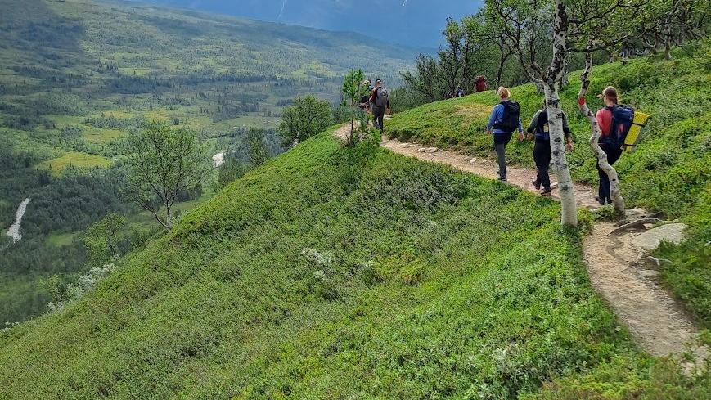
Fellesturer
Det er blitt gjennomført åtte overnattingsturer samt en dagstur.
  Til sammen 53 deltakere. (58 i fjor)
Dagstur til Leksvik hadde 4 deltagere av 12 plasser
SignaTur Trollheimen Juli var fulltegnet (12), mens SignaTur August hadde 4/10 ledige plasser
Singelturene er fortsatt populære: Til sammen 26 deltakere fordelt på to turer, med 83 på venteliste (mest kvinner)
Nye turer: Telttur Dovrefjell (7/7 deltakere + 2 på venteliste), Fresh in the fjells 4/12), Toppturer i Sylan (6/12), Toppturer i Trollheimen (7/10).
I snitt var det 69,9% beleggsnivå på plassene
Foto: Fra singeltur på Gjevilvasshytta

Slide 26
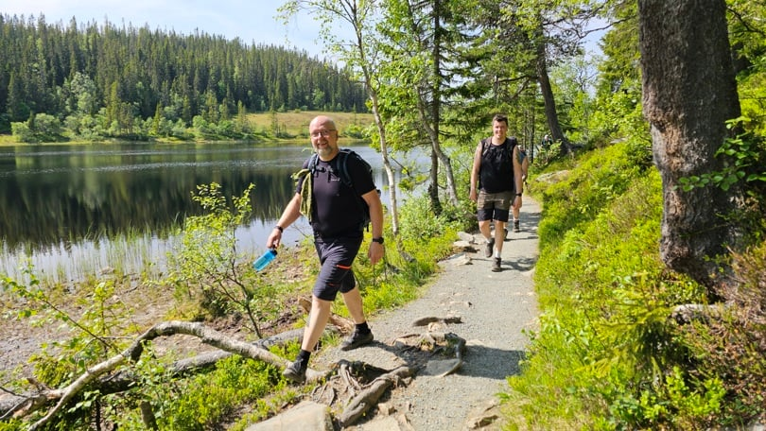
Topp7: Noen høydepunkter
Et vellykka arrangement med strålende vær! Nesten 1800 billetter solgt, en økning fra fjorårets 1600
Trimpoeng fungere veldig godt kontra fjorårets UT
Godkjent bruk av Ilaparken i byrom gjennom CimEvent (ble ikke fullført i 2023 & -24)
En undersøkelse gjort i forkant førte til beslutningen om å fortsette med reste-år for premier (T-skjorter)
Samarbeid med Trondheim Symfoniorkester & Opera og NTNU: "Gjør Topp7 til en musikkopplevelse"
Fin sak i Adresseavisa, fysisk og på nett
Markedsføring og informasjonsarbeid i forkant av arrangementet ble løftet gjennom:
  Tydelige vilkår
  Infomailer til deltakere
  Blest og daglige utrekkskonkurranser på FB-arrangement
  Frivilligkommunikasjon

Slide 27
DNT ung Trondheim
Navn | Sted | Registrert | Tidspunkt | merknad
5 stjerner i Sylan | Norsk og Svensk side av Sylmassivet med telt og hytteovernattinger | 0 | 7.-13. juni | Dyr og lang tur, ingen interesse 14 dager før turstart, valgte å avlyse tidlig grunnet kapasitetsproblemer
Tur til Innerdalen | Innerdalen | 10 | 8.-10. august | Billig telttur

Slide 28
Turgruppa Til Topps
3 nærturer i Trondheim: 34 deltakere
Dagstur over Vassfjellet: 22 deltakere
Veteranan
Sommeravslutning med 45 deltakere
To ukentlige turer fra august med 126 deltakere

Slide 29
Inaktive grupper
Sommerpause
Rett Ut – sommerpause
Turverket er satt på pause da det konkurrerte mot DNT ung turene i stedet for at turgruppene spiller hverandre gode. Fellesverket er invitert til å delta på DNT ung sine nærturer samt enkle fjellturer.

Slide 30
Avlyste arrangement
Barn og undom
5 stjerner i Sylan med DNT ung Trondheim (ingen påmeldte)
TTF
Sykkelhelg i Åre, lagt ut litt spontant/sent. For få påmeldte.
Fjellsport 1-kurs med TTF, for få påmeldte.
Sunndaltopper, avlyst pga snøforhold. Var veldig god påmelding.
Klatresamling Hurrungane i telt, avlyst pga vær, var 6 påmeldt + 5 på venteliste
Løpetur trekanten i Trollheimen (utsettes?)
Fellesturer
Fjellflorahelg på Gjevilvasshytta, få påmeldte.
Dagstur Forollhogna, fellestur, tre deltakere påmeldt, alle fra samme familie, ønsket ikke å gå turen uten andre deltakere.

Slide 31
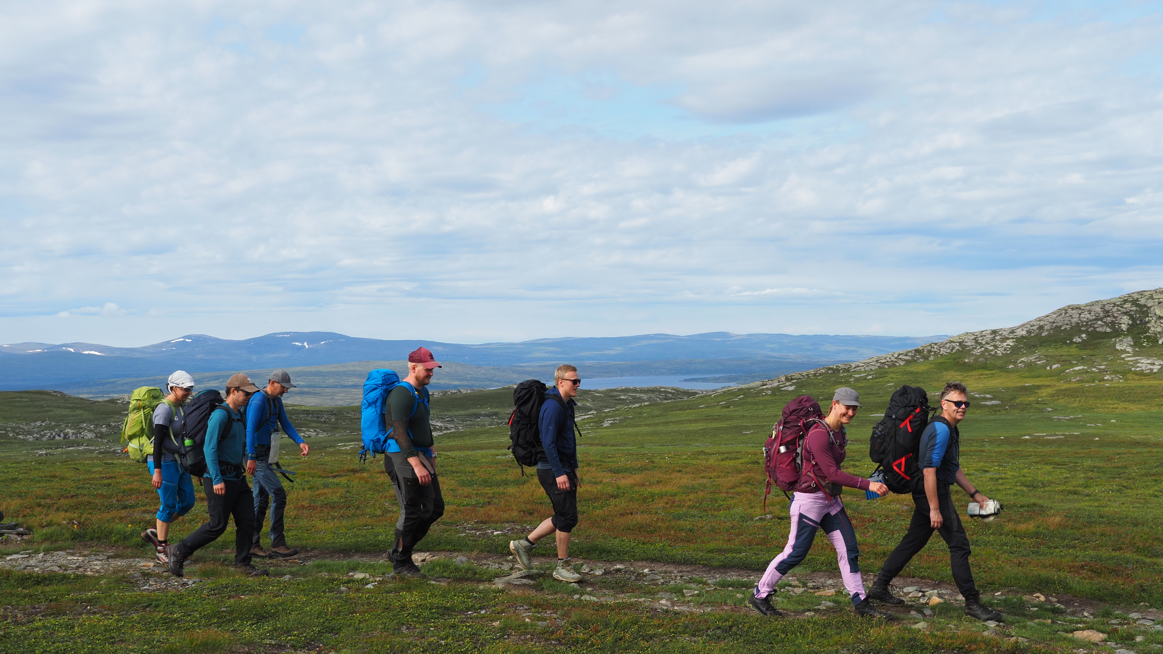
Sikkerhet på TT-turer
Alle turer har minst en fullkvalifisert turleder, ofte to. Noen gang skriver vi innplassering i turlederstigen vurdering på turledere som leder turer på sommerfjellet uten godkjent sommerturlederkurs. (Innerdalsturen til DNT ung, Signatur Trollheimen)
Alle turer har levert godkjent risikovurdering innen turstart.
Det kan ta noe tid å få inn alle turrapportene, særlig i ferietiden. Alle turer i starten av sommerferien har levert turrapport, mangler noen fra slutten (men de må få noen dager på seg til å levere)
Foto: Fra Topptur uten grenser i Sylan

